Slide 1
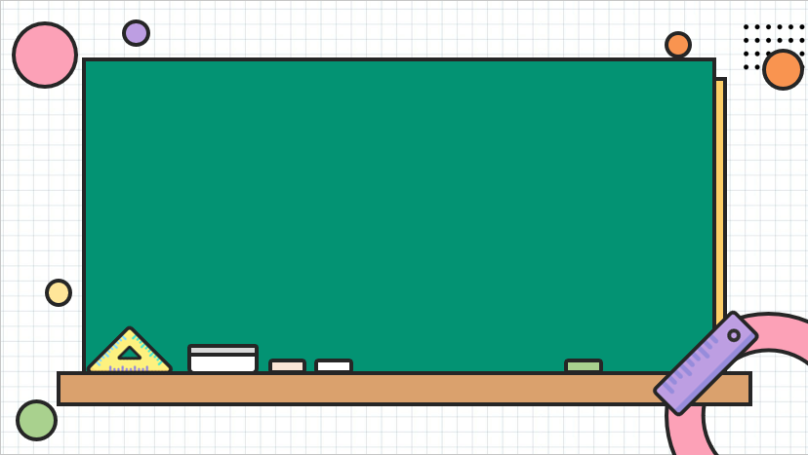

PHÒNG GD &ĐT LONG BIÊN
TRƯỜNG TIỂU HỌC PHÚC LỢI
CHỦ ĐỀ 5
CON NGƯỜI VÀ SỨC KHỎE
BÀI 26: CHĂM SÓC, BẢO VỆ CƠ QUAN BÀI TIẾT NƯỚC TIỂU

Slide 2



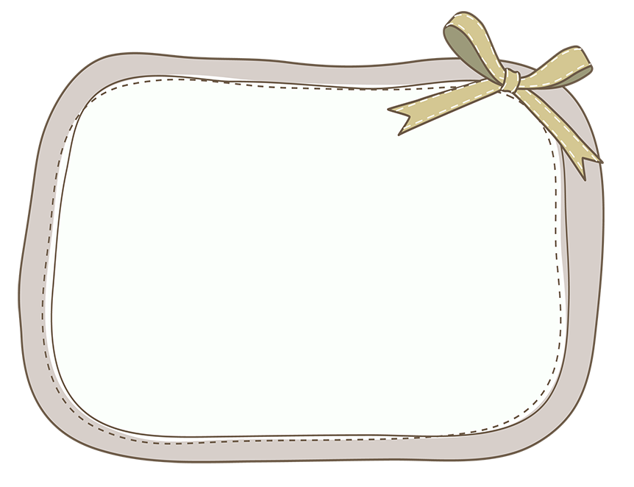


Khởi động

Slide 3

Trò chơi
“Đố vui cùng bé”

Slide 4


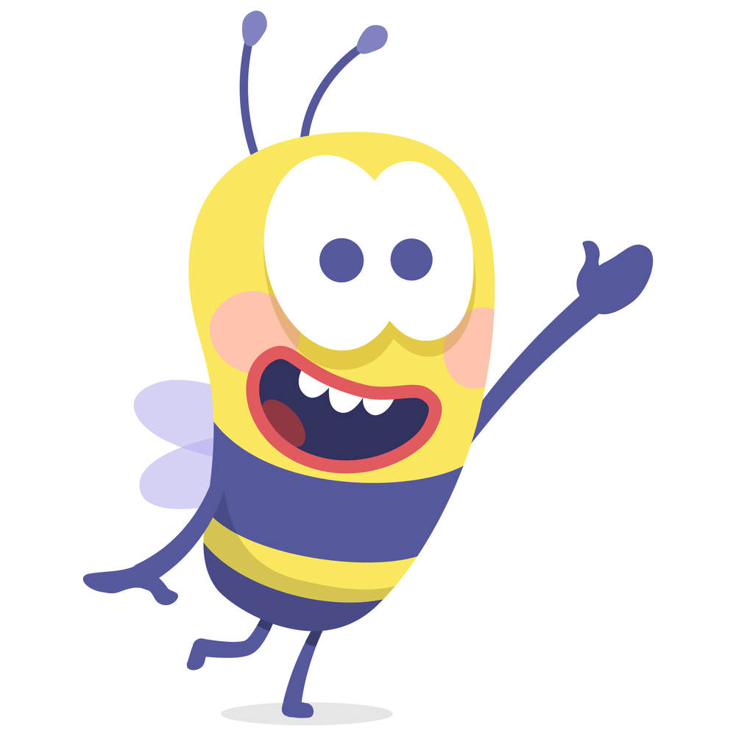
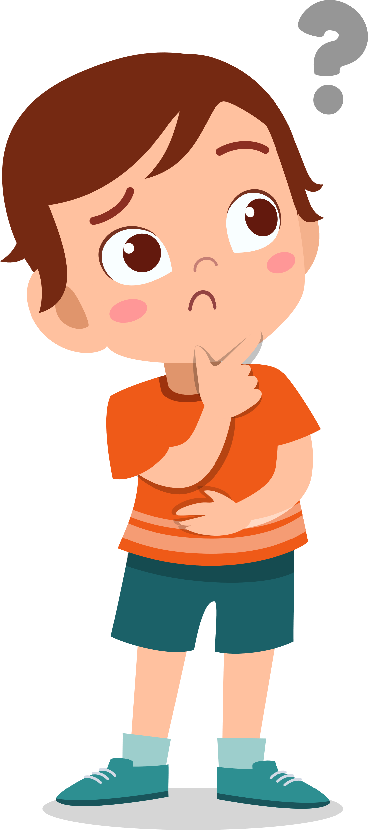
5
4
3
2
1
0
Cơ thể con người có mấy quả thận
Đáp án: 2 quả thận (thận trái và thận phải )

Slide 5

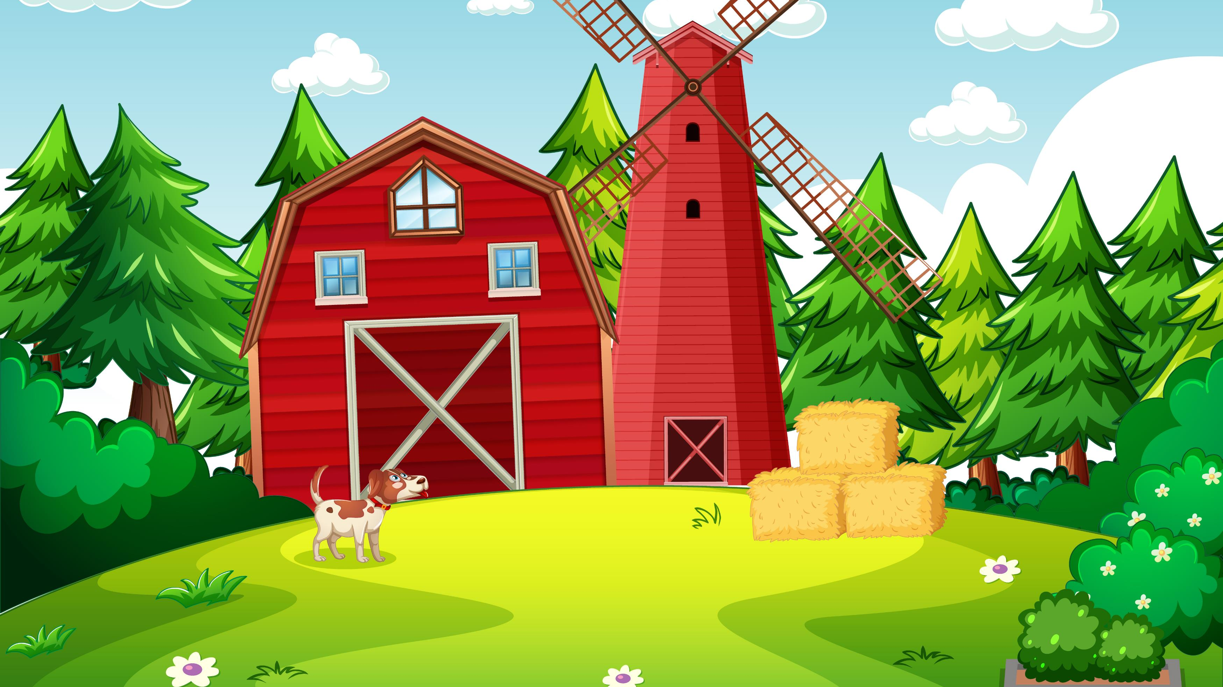

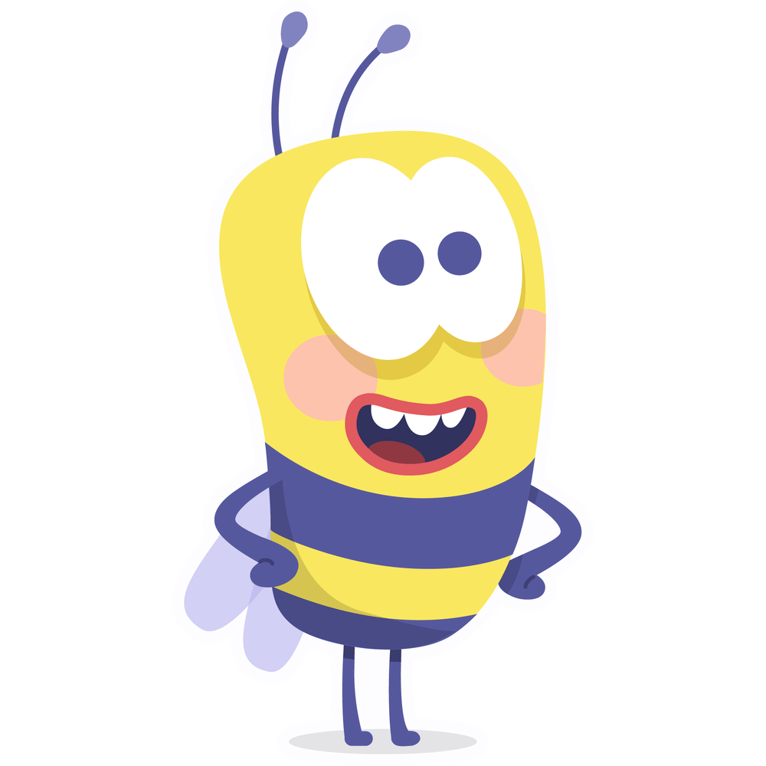
Nước tiểu từ thận qua bộ phận nào xuống bóng đái
5
4
3
2
1
0
Đáp án: Ống dẫn tiểu

Slide 6

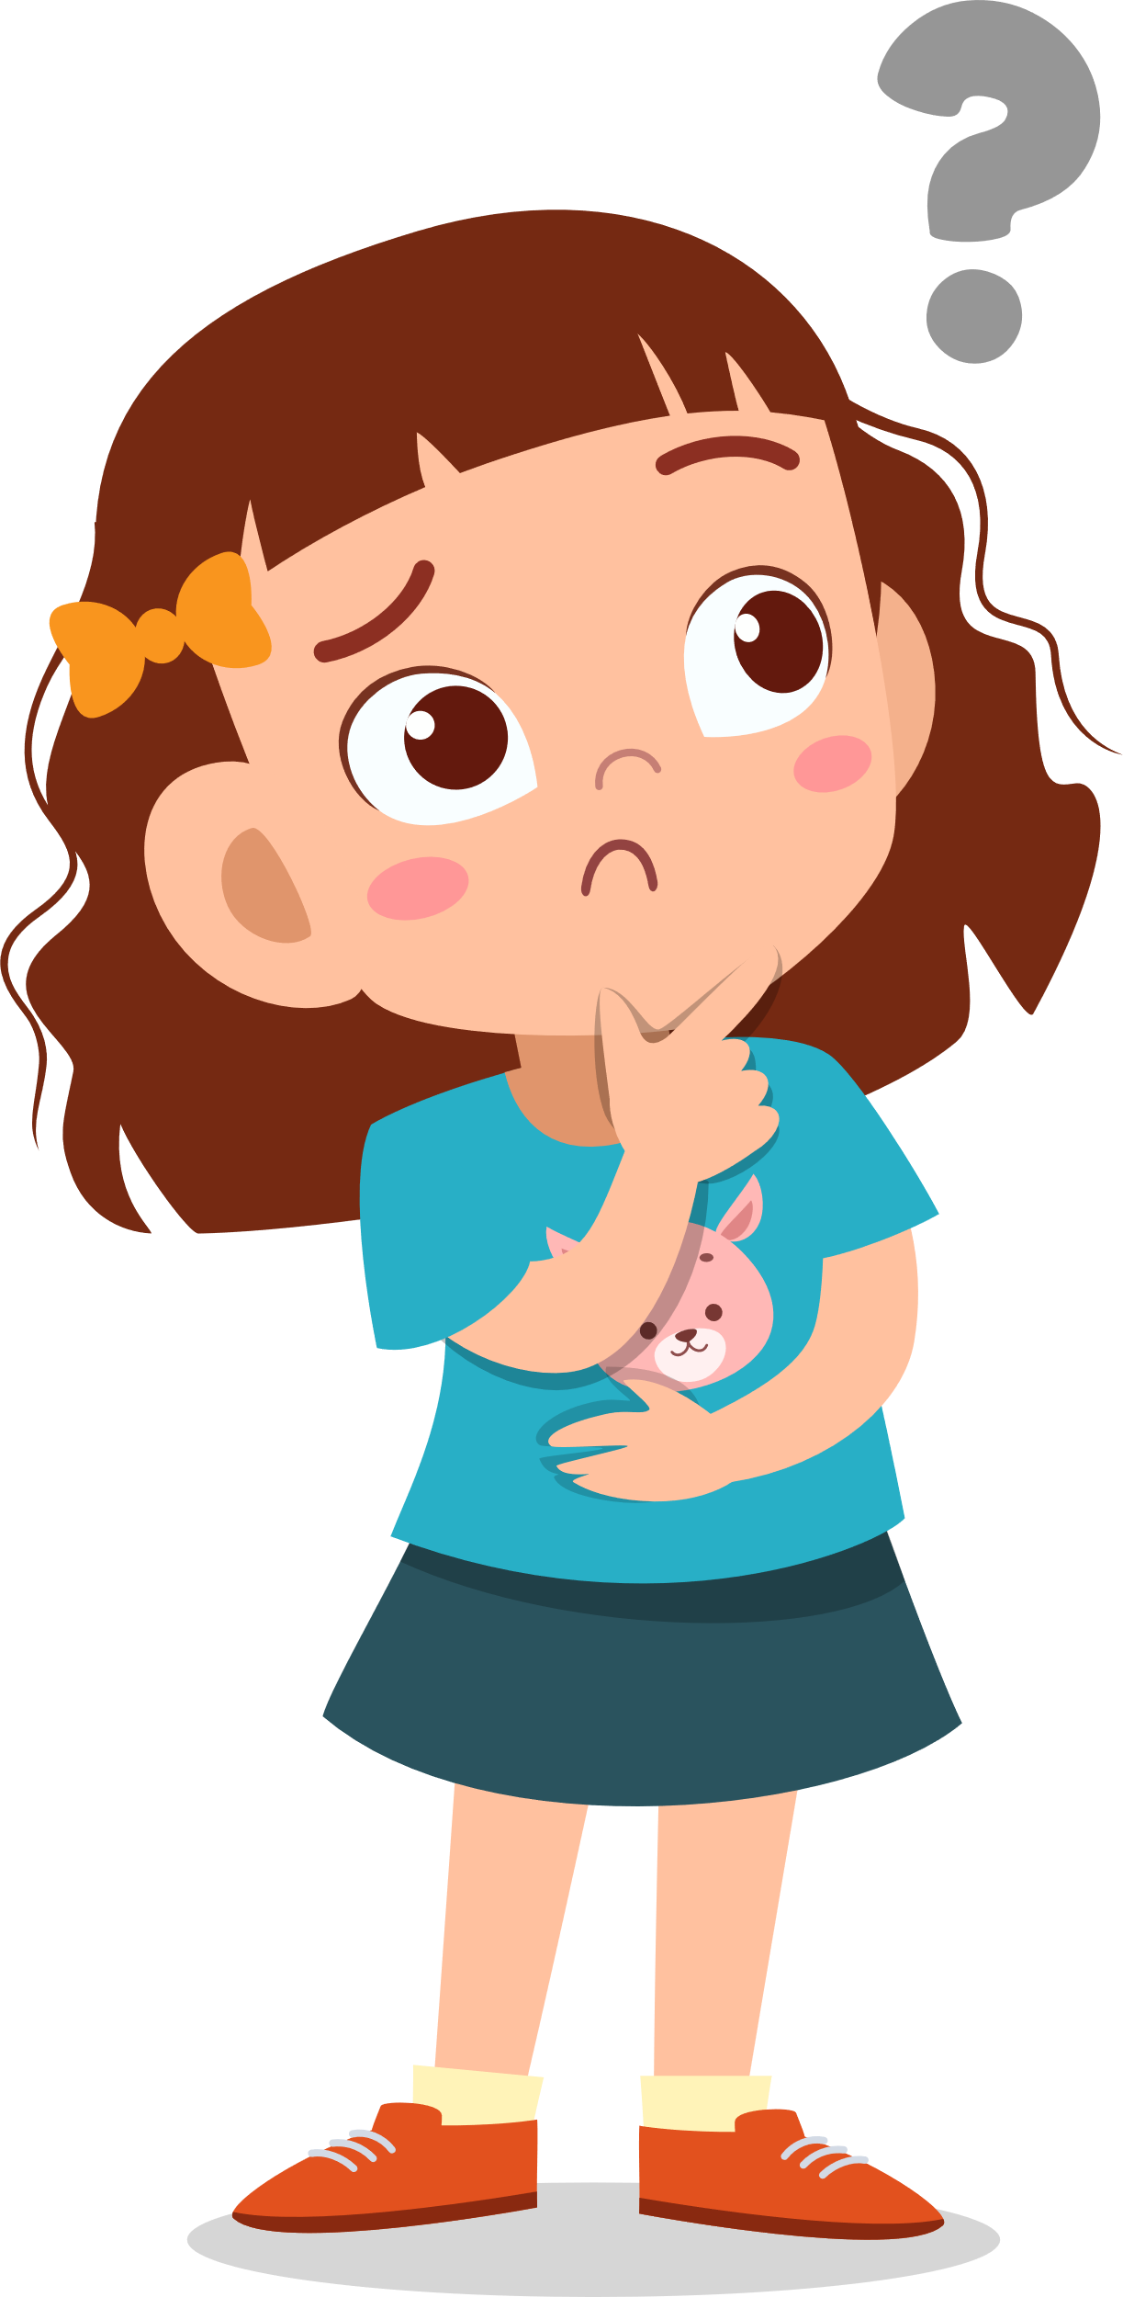
5
4
3
2
1
0
Thận có chức năng loại bỏ chất thải gì?
Đáp án: Chất thải độc hại

Slide 7



Đã bao giờ em cảm thấy bí tiểu hoặc đi tiểu nhiều lần chưa? Em cảm thấy thế nào khi bị như vậy?
Notes:
Liên hệ giáo án:
FB: Hương Thảo
Gmail: tranthao121004@gmail.com

Slide 9


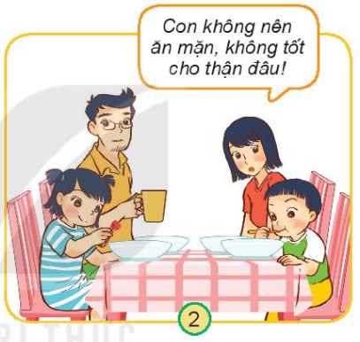
Quan sát các hình dưới đây và nêu những việc cần làm để chăm sóc, bảo vệ cơ quan bài tiết nước tiểu.

Slide 10
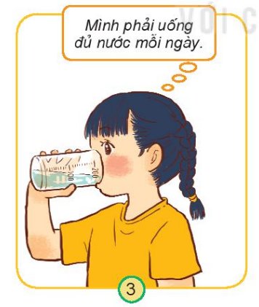
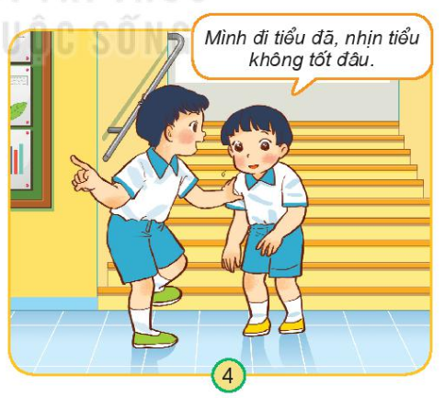

Slide 11
Những việc cần làm để bảo vệ cơ quan bài tiết nước tiểu
Thay đồ lót hằng ngày
Không nên ăn mặn
Uống đủ nước mỗi ngày
Không nhịn tiểu

Slide 12
THỰC HÀNH

Slide 13

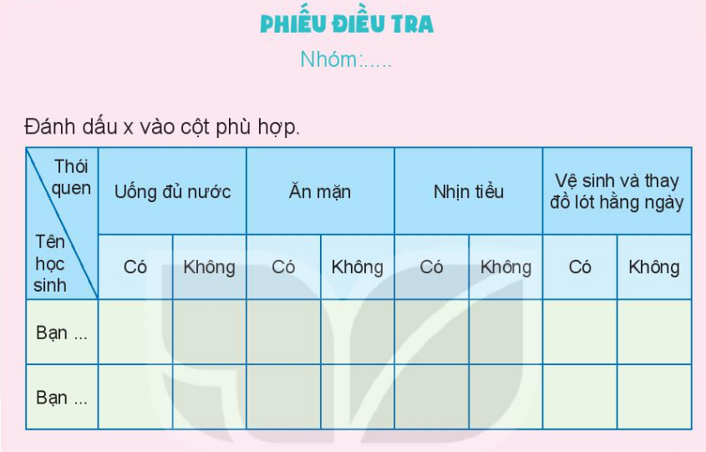
1. Điều tra thói quen ảnh hưởng đến cơ quan bài tiết nước tiểu theo gợi ý sau:

Slide 14
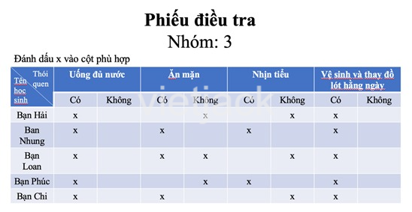

Slide 16
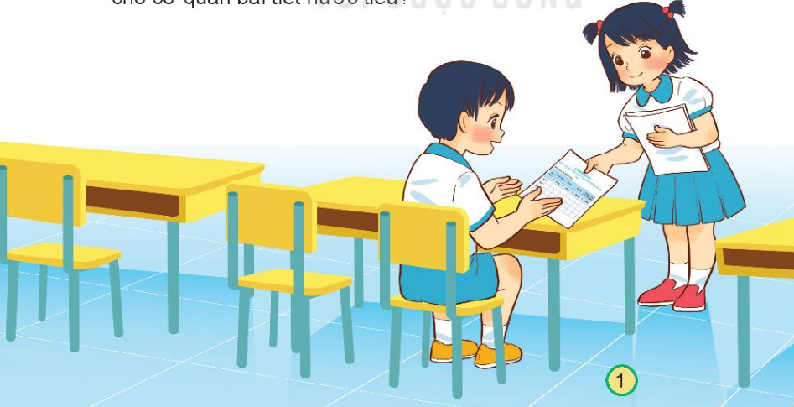
Có bao nhiêu bạn có thói quen tốt, bao nhiêu bạn có thói quen không tốt cho cơ quan bài tiết nước tiểu?

Slide 17


Để chăm sóc, bảo vệ cơ quan bài tiết nước tiểu thì chúng ta cần phải uống đủ nước, vệ sinh và thay đồ lót hàng ngày.
Không nên ăn quá mặn và nhịn tiểu vì điều đó có hại cho sức khỏe và cơ quan bài tiết nước tiểu.
Notes:
Liên hệ giáo án:
FB: Hương Thảo
Gmail: tranthao121004@gmail.com

Slide 18
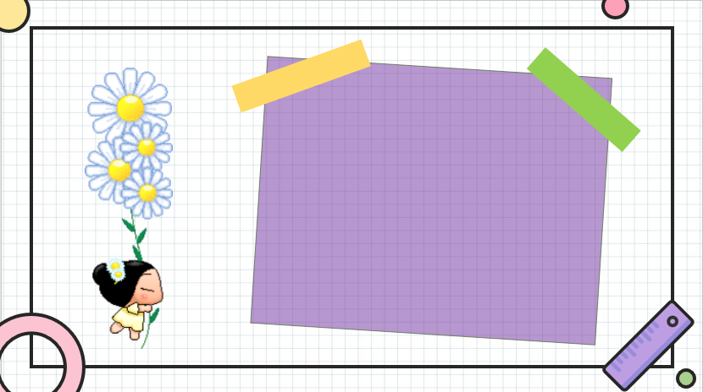
TIẾT HỌC
KẾT THÚC

